Slide 1
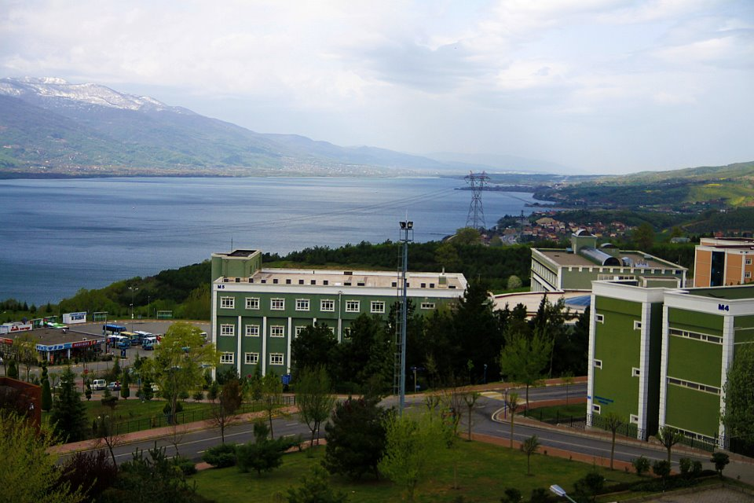
ELEKTRİK ELEKTRONİK MÜHENDİSLİĞİNE GİRİŞ
Dr. Ahmet KÜÇÜKER
Sakarya Üniversitesi
Mühendislik Fakültesi
Elektrik Elektronik Mühendisliği Bölümü
M6/6318
Bölümün tanıtılması
Elektrik Elektronik Mühendisliğinin tanıtılması
Mühendislik Etiği
Birim Sistemleri
Doğru ve Alternatif Akım
Direnç, Kondansatör, Bobin
Gerilim ve Akım Kaynakları
Ohm Kanunu, Kirchoff Yasaları
Devre Kavramı, Seri Devreler, Paralel ve Karmaşık Devreler
Yarıiletken Teknolojisi
Genel İş Sağlığı ve İş Güvenliği
Elektrikli Çalışmalarda İş Sağlığı ve İş Güvenliği
Sakarya Üniversitesi - Elektrik-Elektronik Mühendisliği Bölümü
Dr. Ahmet KÜÇÜKER

Slide 2
ELEKTRİK ELEKTRONİK MÜHENDİSLİĞİNE GİRİŞ
Yarıiletken Teknolojisi
Malzemeler kullanımlarına göre üç gruba sınıflandırılabilir:
İletkenler, yalıtkanlar ve yarı iletkenler.
Yarı iletkenlerin direnci iletkenlerin direncinden yüksek, yalıtkanların direncinden düşüktür. Yani iletkenlik bakımından iletken ve yalıtkanlar arasında yer alırlar.
Yarı iletkenlerin bazıları "bileşik", bazıları "element"dir. Bileşiklere örnek olarak "çinko oksit" ile "bakır oksit"i verebiliriz. Elementlere örnek ise "germanyum" ve "silisyum (silikon) gösterilebilir.
Yarı iletkenler, germanyum ve silisyum gibi, dirençleri ne yüksek ne de düşüktür. Transistör ve entegre devre yapımında kullanılmaktadırlar.
Yarı iletken cihazlar, yarı iletken malzemelerden yapılan elektronik bileşenler, bilgisayarlardan cep telefonlarına ve dijital ses oynatıcılarına kadar modern elektrikli cihazların temelidir.
Sakarya Üniversitesi - Elektrik-Elektronik Mühendisliği Bölümü
Dr. Ahmet KÜÇÜKER

Slide 3
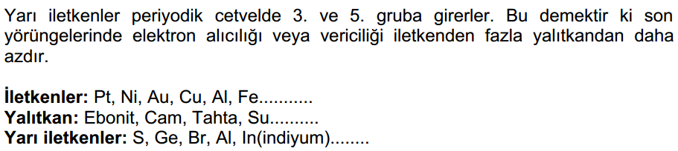
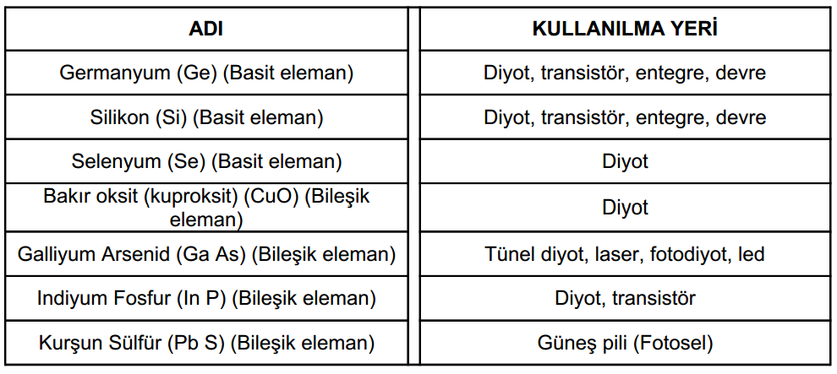
ELEKTRİK ELEKTRONİK MÜHENDİSLİĞİNE GİRİŞ
Yarıiletken Teknolojisi
Sakarya Üniversitesi - Elektrik-Elektronik Mühendisliği Bölümü
Dr. Ahmet KÜÇÜKER

Slide 4
ELEKTRİK ELEKTRONİK MÜHENDİSLİĞİNE GİRİŞ
Yarıiletken Teknolojisi
Sakarya Üniversitesi - Elektrik-Elektronik Mühendisliği Bölümü
Dr. Ahmet KÜÇÜKER

Slide 5
ELEKTRİK ELEKTRONİK MÜHENDİSLİĞİNE GİRİŞ
Yarıiletken Teknolojisi
1833-Michael Faraday gümüş sülfitte sıcaklık arttıkça elektriksel direncin azaldığını keşfetti. Bu bir yarı iletkenin ilk incelenmesidir.
1834-John Jacob Berzelius silikonu izole etti ve tanımladı.
1873-William Smith selenyumun fotoiletkenliğini keşfetti. Modern kopya makineleri bu özelliği kullanmaktadır.
1927- Arnold Sommerfield ve Felix Bloch quantum mekaniğini katılara uyguladılar. Bu, bilim adamlarının yarı iletkenlerde elektrik iletimini açıklamalarını sağladı.
1943-Karl Lark-Horovitz diyot dedektörleri yapmak için yüksek kalite germanyum kullandılar.
1947-Shockley, Brattain ve Bardeen transistörü icat etti. Yarı iletken elektronik endüstrisi doğdu.
1958-Robert Noyce, Intel Şirketi’nin kurucusu yarı iletkenleri yapmak için monolitik IC (Entegre Devre) teknolojisi olarak adlandırılan bir süreç geliştirdi.
1962-W.P. Dumke lazerleri yapmak için GaAs gibi yarı iletkenlerin kullanılabileceğini gösterdi. IBM, GE ve Bell Laboratuvarlarındaki bilim adamları yarı iletken lazerleri yapabildiler. Bu, optoelektronik alanını açtı.
1970- Silikon çiplerin hafıza kapasitelerini büyük ölçüde arttıran ilk yük bağlamalı düzenler (charge coupled devices, CCD’s) yapıldı.
1980’ler- Kişisel bilgisayarların kullanımındaki patlama elektronik malzeme endüstrisinde benzer bir yükselişi canlandırdı.
1993- Mavi ışık üretebilen galyum nitrit ışık yayan diyotlar (light emitting diodes) yapıldı. Olası uygulamaları düz ekranlar ve yüksek yoğunluklu hafıza depolarıdır.
Sakarya Üniversitesi - Elektrik-Elektronik Mühendisliği Bölümü
Dr. Ahmet KÜÇÜKER

Slide 6
ELEKTRİK ELEKTRONİK MÜHENDİSLİĞİNE GİRİŞ
Yarıiletken Teknolojisi
Yarı iletken endüstrisini ve modern bilgi dünyasını şekillendiren iki buluş: transistör ve entegre devre. Transistörler yarı iletken malzemelerden yapılmaktadır ve entegre devreler tek bir çip üzerinde binlerce milyonlarca transistörden oluşmaktadır.
Boyut ve şekil bakımından küçük ışık ampullerine benzeyen, 1900lerin başında icat edilen vakum tüpleri; radyo endüstrisine ve 1939’de televizyonun doğmasına yol açtı. 1945’de 17000 vakum tüpünden oluşan ilk yüksek hızlı bilgisayar ENIAC yapıldı.
Her vakum tüpü 5 ila 100 Watt güç tüketmekte idi ve yaklaşık 10 yıl ömre sahipti. 10 tüplü bir TV setinde bu, tüplerden birinin ortalama her 12 ayda değiştirilmesi gerekiyordu. Bununla birlikte 10000 vakum tüplü bir cihazda her birkaç saatte bir arıza beklenebilirdi. ENIAC gibi başarılara rağmen hesaplama ve telefon ağlarındaki gelişme dramatik olarak vakum tüplerinin güç ihtiyaçları ve güvenilmezliği ile sınırlı idi
Sakarya Üniversitesi - Elektrik-Elektronik Mühendisliği Bölümü
Dr. Ahmet KÜÇÜKER

Slide 7
ELEKTRİK ELEKTRONİK MÜHENDİSLİĞİNE GİRİŞ
Yarıiletken Teknolojisi
1945’de Bell Telephone Laboratuvarları vakum tüpü teknolojisinin yerine geçecek bir araştırma girişimi başlattı. William Shockley bu girişimi yönetti. Shockley, projeye yardımcı olmaları için Bardeen ve Brattain’i tuttu.
Yüzlerce denemeden sonra Bardeen, bir kilit noktayı anladı: elektronların kristallerde nasıl davrandıkları hakkındaki mevcut fikirler hatalı idi-yüzeylerde beklenmeyen etkiler vardı. Bu keşif Aralık 1947’de nokta-temaslı germanyum transistörün yapılmasına yol açtı. Transfer direnç (transfer resistor) den dolayı transistör olarak isimlendirildi.
Transistörün icadı için Shockley, Brattain ve Bardeen 1956’da fizik dalında Nobel ödülü aldılar.
Sakarya Üniversitesi - Elektrik-Elektronik Mühendisliği Bölümü
Dr. Ahmet KÜÇÜKER

Slide 8
ELEKTRİK ELEKTRONİK MÜHENDİSLİĞİNE GİRİŞ
Yarıiletken Teknolojisi
Moore Kanunu
1965’de Gordon Moore bir silisyum parçasındaki transistör sayısının her yıl iki katına çıkacağını tahmin etti. 1975’de Moore, bir bilgisayar çipinde yer alabilecek transistör sayısının her iki yılda iki katına çıkacağını söyleyerek tahminini güncelledi. Orijinal Moore Kanunu grafiği aşağıdaki şekilde görülmektedir.
Sakarya Üniversitesi - Elektrik-Elektronik Mühendisliği Bölümü
Dr. Ahmet KÜÇÜKER

Slide 9
ELEKTRİK ELEKTRONİK MÜHENDİSLİĞİNE GİRİŞ
Yarıiletken Teknolojisi
Moore Kanunu
Moore Kanunu, entegre devrelerdeki transistör yoğunluğunun yaklaşık her iki yılda iki katına çıkacağını ifade etmektedir. Moore Kanunu şaşırtıcı bir şekilde zamanla doğru çıkmıştır. 1971’de Intel 4004 işlemci 2300 transistöre sahipti. 2008’de Intel Core 2 Duo işlemcinin 410 milyon transistörü vardı. 2011’de Intel Core i7 işlemci 2.270.000.000 transistöre sahipti.
Maliyette de çarpıcı bir azalma meydana geldi. 1965’de bir tek transistör bir dolardan fazlaya mal olmakta idi. 1975’de maliyet bir sente indi ve bugün Intel her biri bir sentin 1/10000 den daha az satılan transistörler imal etmektedir. Intel’in 45 nm High-k silisyum teknolojisi Intel’in Moore’un Kanunu’nun gelecek on yılda devam edeceğini sağlamaktadır.
Intel’in Moore kanununun 2029 yılına kadar geçerliliğini korumasını öngörmesine rağmen 2007 yılında bir Intel konferansında konuşan Moore, kanunun 10-15 yıl içinde geçerliliğini yitirmesini beklediğini açıklamıştır.
Sakarya Üniversitesi - Elektrik-Elektronik Mühendisliği Bölümü
Dr. Ahmet KÜÇÜKER

Slide 10
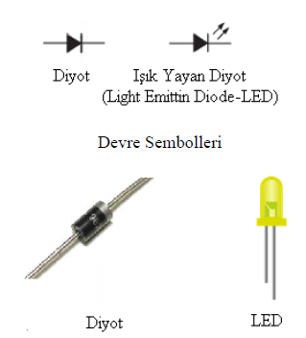
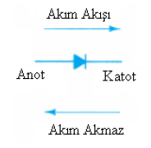
ELEKTRİK ELEKTRONİK MÜHENDİSLİĞİNE GİRİŞ
Yarıiletken Teknolojisi
Diyot
Yarı iletken elemanların en basitidir ama basit bir anahtara yakın özellikleri sayesinde elektronik sistemlerde çok önemli rol oynamaktadır.
İdeal olarak bir diyot semboldeki okla belirtilen yönde akımı iletir ve aksi yönde bir açık devre gibi davranır. Aslında bir ideal diyodun özellikleri, sadece bir yönde akım iletebilen bir anahtarın özellikleridir.
Farklı uygulamalar için çeşitli farklı diyot türleri vardır. Bunlar güç kaynaklarında kullanım için doğrultucu diyotlar, gerilim referans kaynakları olarak kullanım için Zener diyotlar, ışı yayan diyotlar (LED) ve varaktör diyotlardır.
Sakarya Üniversitesi - Elektrik-Elektronik Mühendisliği Bölümü
Dr. Ahmet KÜÇÜKER

Slide 11
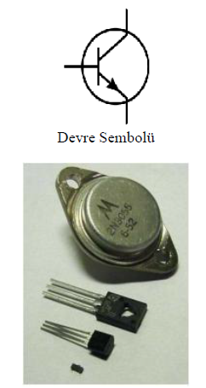
ELEKTRİK ELEKTRONİK MÜHENDİSLİĞİNE GİRİŞ
Yarıiletken Teknolojisi
Transistör
Bir transistör elektronik işaretleri yükseltmek ve anahtarlamak için kullanılan bir yarı iletken elemandır. En az üç uç ile devreye bağlanan, yarı iletkenden malzemeden yapılan bir elemandır.
Bir transistör giriş işareti ile orantılı olarak çıkışını kontrol edebilir; bir yükselteç olarak davranabilir. Alternatif olarak transistör, diğer devre elemanları tarafından belirlenen akım miktarı ile elektriksel olarak kontrol edilen bir anahtar olarak bir devredeki akımı geçirmek ya da geçirmemek için kullanılabilir.
Bir transistör, aşağıdaki elektriksel fonksiyonları gerçekleştirebilen yarı iletken bir elemandır:
– Bir devrede elektriksel bir anahtar olarak davranabilir.
– Bir devrede akım yükselteci olarak davranabilir.
– Bir devredeki akımı düzenler.
Sakarya Üniversitesi - Elektrik-Elektronik Mühendisliği Bölümü
Dr. Ahmet KÜÇÜKER

